Slide 1





SEMINÁRIO INTERNACIONAL CUIDADOS DE SAÚDE PRIMÁRIOS (CSP) NOS ESTADOS-MEMBROS DA CPLP
20 A 22 DE NOVEMBRO DE 2024
Organizadores
Financiado por fundos nacionais através
da FCT – Fundação para a Ciência e a Tecnologia

Slide 2

AGENTES COMUNITÁRIOS DE SAÚDE DO BRASIL
AGENTES DE PROXIMIDADE
Profª. Drª. Maria Fátima de Sousa | Universidade de Brasília

Slide 3
AGENTES COMUNITÁRIOS DE SAÚDE
DO BRASIL
1
UM BRASIL CONTINENTAL E PLURAL
2
CONCEPÇÃO, HISTÓRICO E EVOLUÇÃO
3
PERFIL, SELEÇÃO, CONTRATAÇÃO, FORMAÇÃO E ATRIBUIÇÕES
4
CONQUISTAS
5
FUTURO DO ACS: DESAFIOS CONTEMPORÂNEOS

Slide 4
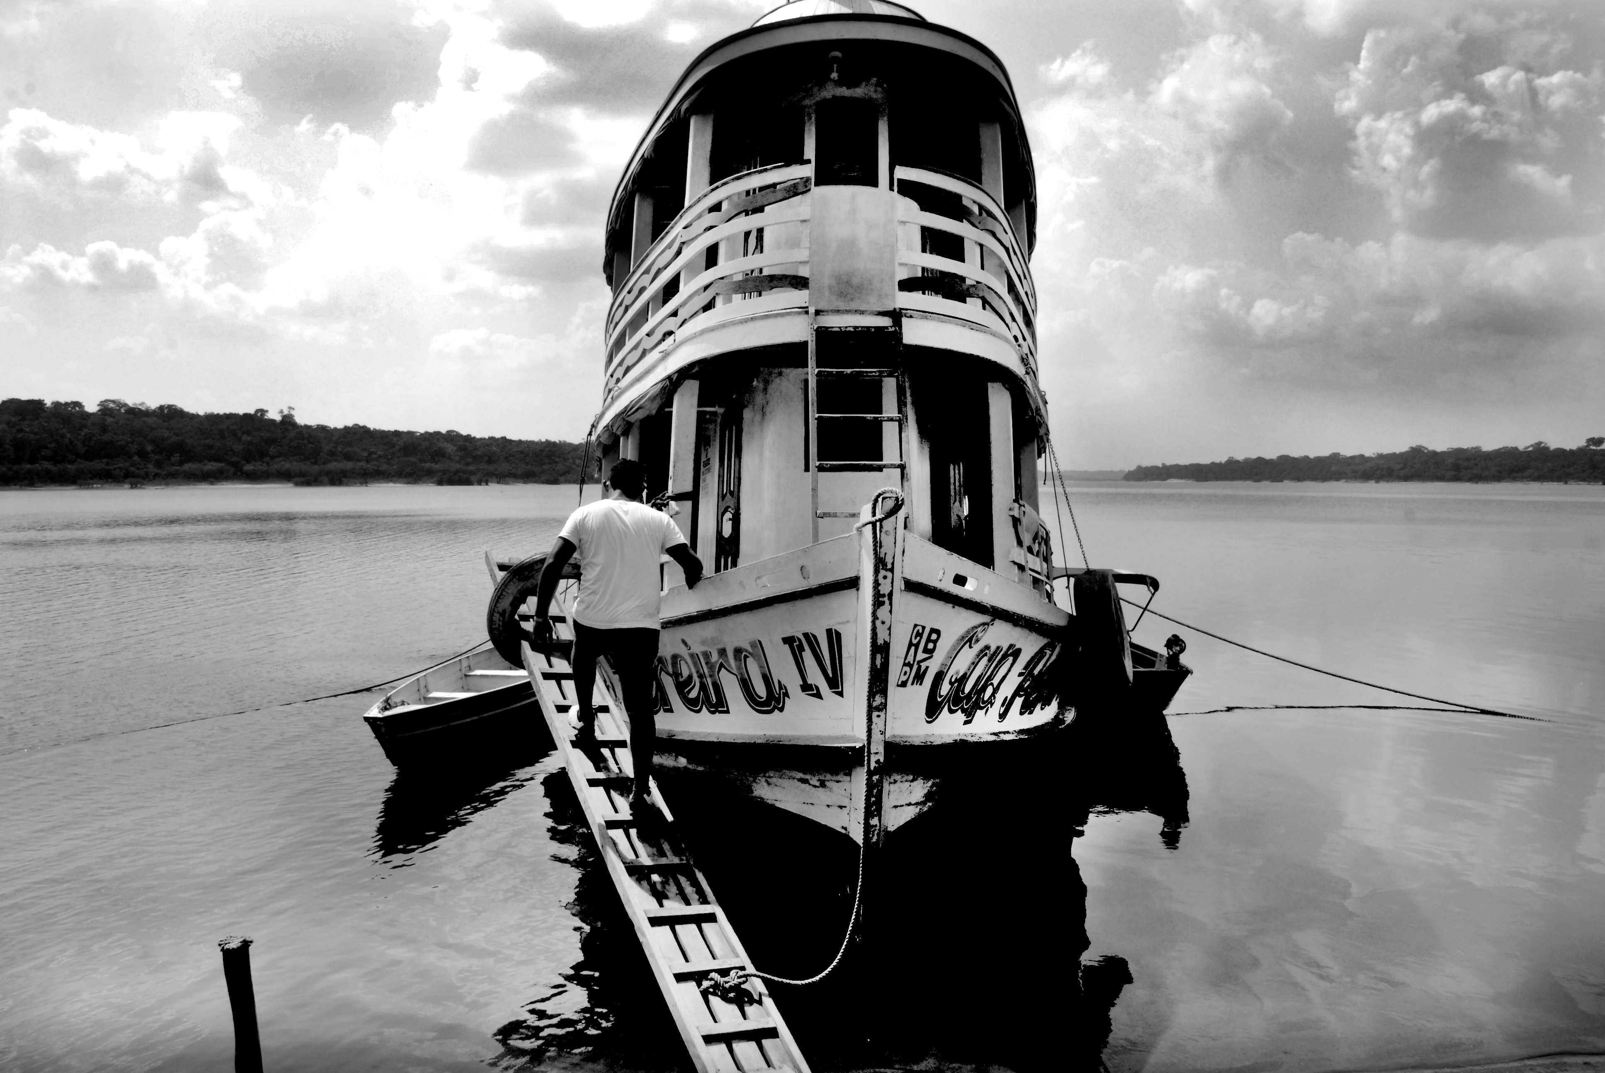
UM BRASIL CONTINENTAL E PLURAL
1

Slide 5
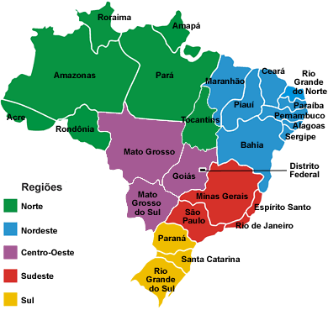
1. UM BRASIL CONTINENTAL E PLURAL
Cerca de 213 milhões de hab. (estimativa de 2024)
Sudeste 42,6% - 81.252.127 hab.
Nordeste 27,7% - 52.832.956 hab.
Sul 14,6% - 27.846.973 hab.
Norte 8,0% - 15.258.615 hab.
Centro-Oeste 7,1% - 13.542.021 hab.
5570 municípios
27 unidades federativas
*Instituto Brasileiro de Geografia e Estatística (IBGE).

Slide 6
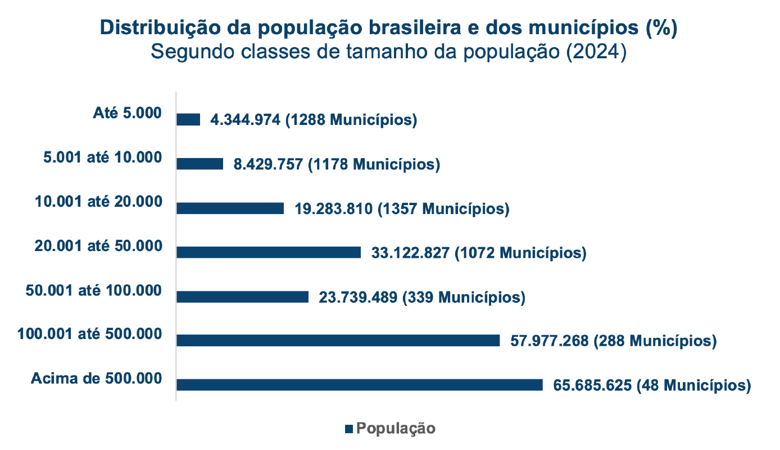
1. UM BRASIL CONTINENTAL E PLURAL

Slide 7

CONCEPÇÃO, HISTÓRICO E EVOLUÇÃO
2

Slide 8
2. CONCEPÇÃO, HISTÓRICO E EVOLUÇÃO
Resposta à Crise do Modelo Assistencial.
PACS/PSF/ESF como principal estratégia para re(organizar) e consolidar a APS.
Protagonismo de gestores, profissionais de saúde, pesquisadores, militantes do SUS...
Orientação a partir dos conceitos históricos da APS, Sistemas Universais, campo da Saúde Coletiva/Saúde Pública.
Princípios da integralidade, equidade, participação social.
Trabalho em equipe multi e interprofissional
Ênfase na prevenção de agravos e na promoção da saúde
Cuidado nos territórios e microáreas / Visitas domiciliares
Foco no grupo familiar e comunidades

Slide 9
2. CONCEPÇÃO, HISTÓRICO E EVOLUÇÃO
LINHA DO TEMPO
Anos 60
Incorporação dos visitadores sanitários pela Fundação Serviço Especial de Saúde Pública/FSESP.
Anos 70
Incorporação de agentes de saúde/auxiliares de saúde pelo Programa de Interiorização das Ações de Saúde e Saneamento/ PIASS e Preparação Estratégica de Pessoal de Saúde/PREPS.
Anos 80
Inserção de ACS no Ceará, Goiás, Pernambuco, Maranhão, São Paulo (Vale do Ribeira) e Mato Grosso (Rondonópolis).

Slide 10
Anos 90
1991 - Criação do Programa Nacional de Agentes Comunitários de Saúde/PNACS - região Nordeste
1992 - com o início da epidemia de cólera, o PACS foi estendido em caráter emergencial para a região Norte.
1994 - o Ministério da Saúde formula as diretrizes do PSF como estratégia estruturante do modelo assistencial e incorpora os ACS nas ESF.
1997 - é publicada a portaria nº 1.886 que define as normas e diretrizes do PACS/PSF e as atribuições dos componentes da ESF, e as atribuições do ACS.
1999 - o Decreto n°3.189/99 fixa as diretrizes para o exercício da atividade de ACS viabilizando a elaboração do PL que cria a profissão.

Slide 11
Anos 2000
2002 - publicação da Lei nº 10.507 que cria a profissão de ACS.
2003 - a Portaria 1.886 é revista e incorpora mudanças advindas do Decreto nº 3.189 e da Lei nº 10.507.
2006 - Estratégia Saúde da Família (ESF).
2006 - publicação da primeira Política Nacional de Atenção Básica (PNAB) e da Política Nacional de Vigilância em Saúde no Brasil. (atualizada em 2011 e 2017).
2014 - A Lei n.º 11.350 foi alterada pela Lei n.º 12.994, criando o piso salarial profissional nacional e as diretrizes para o plano de carreira dos ACS e dos ACE.

Slide 12
2018 - A Lei n.º 13.595, de 5/01/2018, considera essencial e obrigatória a presença de ACS e de ACE na ABS/APS e da vigilância em saúde.
2022 - A EC 120, de 05/05/2022, garante um piso salarial nacional de dois salários mínimos a ACS e ACE.

Slide 13
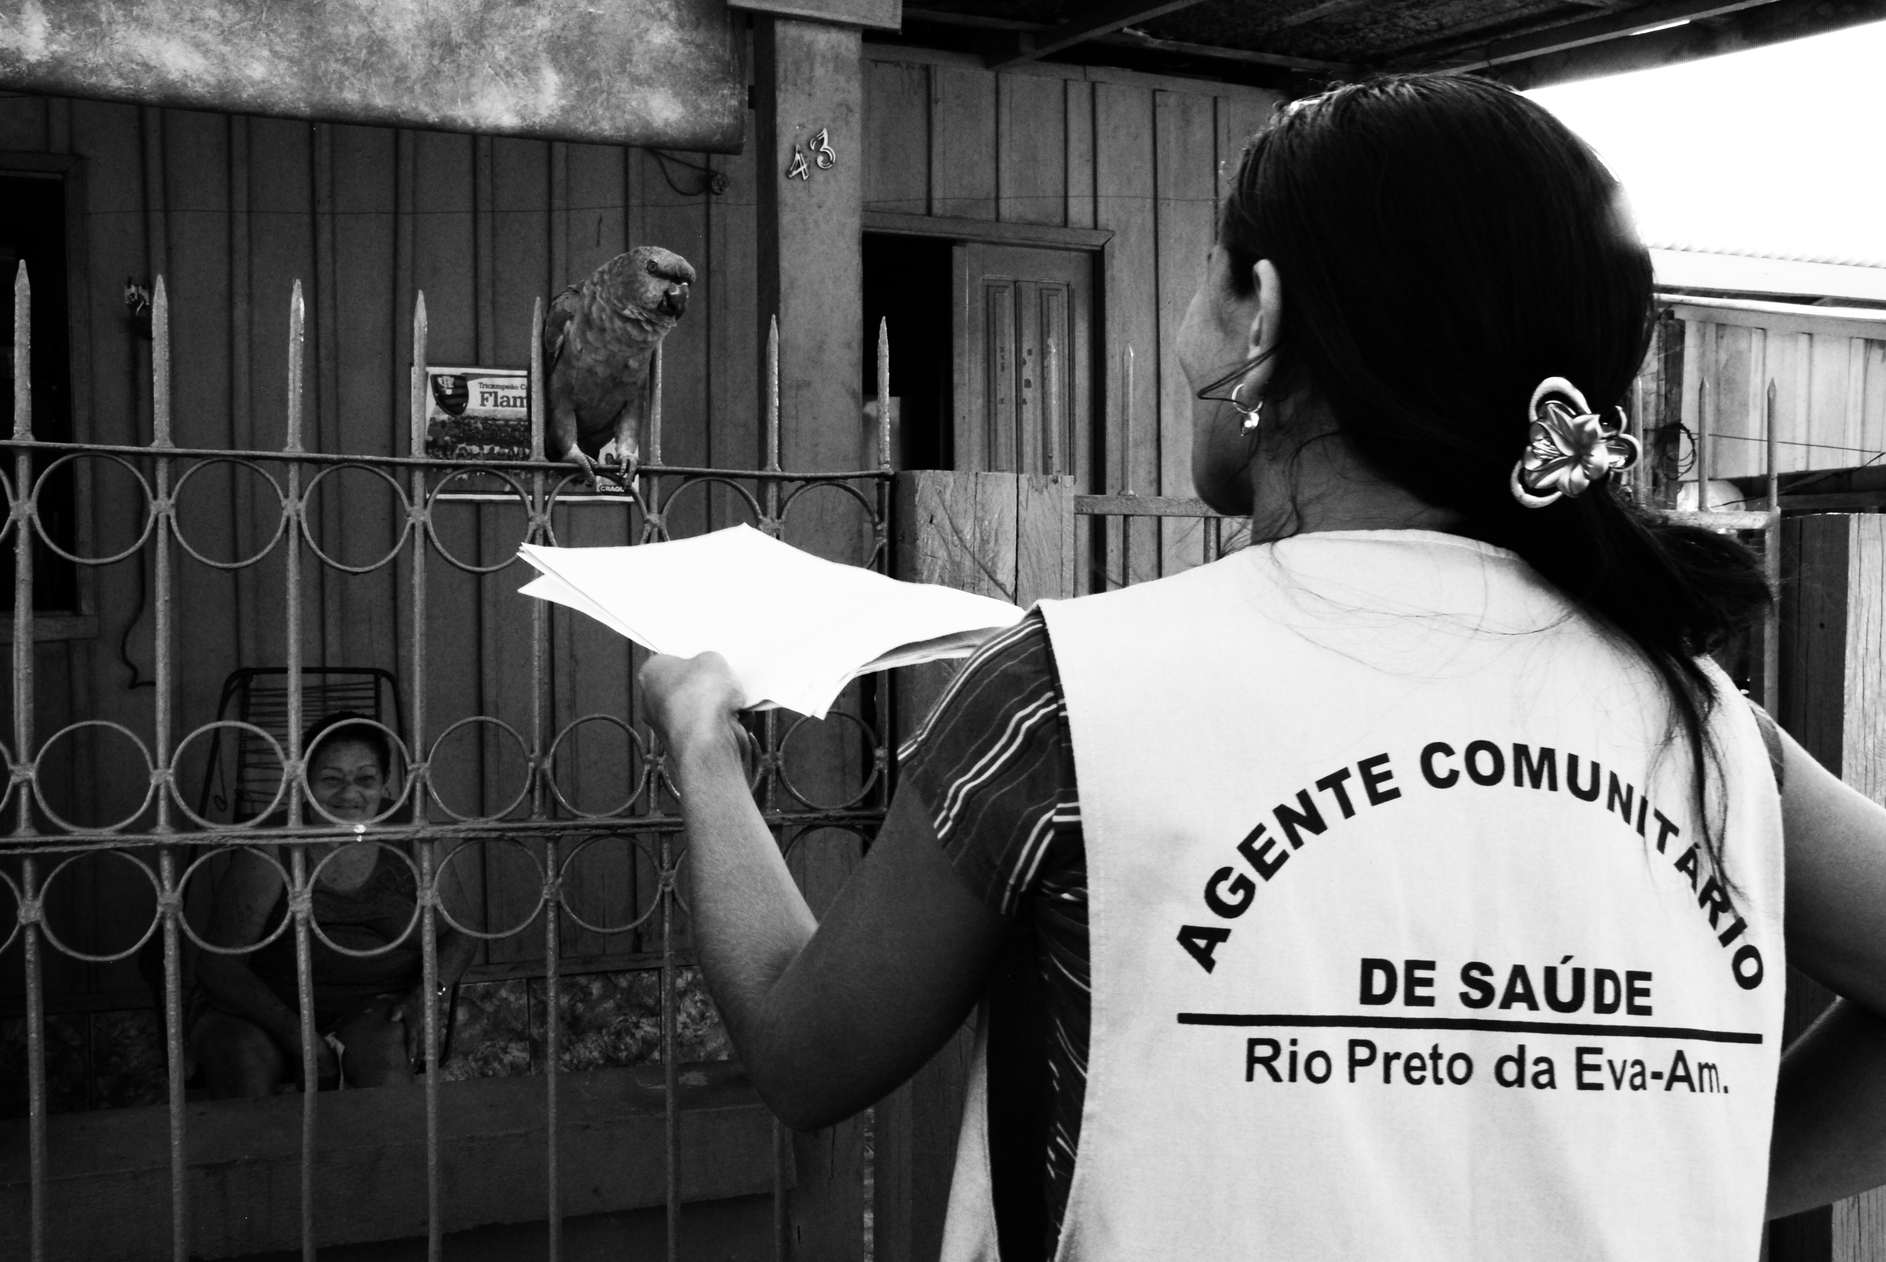
PERFIL, SELEÇÃO, CONTRATAÇÃO, FORMAÇÃO E ATRIBUIÇÕES
3

Slide 14
3. PERFIL, SELEÇÃO, CONTRATAÇÃO, FORMAÇÃO E ATRIBUIÇÕES
PERFIL DOS ACS
- Ser morador da comunidade onde vai atuar;
- Ter espírito de liderança e solidariedade (vínculo comunitário);
- Idade a partir dos 18 anos;
- Saber ler e escrever (na origem);
- Ter o Ensino Fundamental (Lei nº 10.507/2002) – Ensino Médio Completo (Lei nº 11.350/2006);
- Dispor de 8 horas diárias - 40h/semanais.

Slide 15
3. PERFIL, SELEÇÃO, CONTRATAÇÃO, FORMAÇÃO E ATRIBUIÇÕES
SELEÇÃO DOS ACS (NA ORIGEM)
- Inscrição por micro área de trabalho;
- Prova escrita - questões atitudinais;
- Entrevista coletiva;
- Acompanhamento no processo de trabalho.
ATUALMENTE (Lei n.º 13.595, de 2018)
- Residir na área da comunidade em que atuar (data da publicação do edital do processo seletivo);
- Ter concluído, com aproveitamento, curso de formação inicial (carga horária mínima de 40h);
- Ter concluído o ensino médio ou comprovar a conclusão no prazo máximo de 3 anos;
- Processo seletivo público.

Slide 16
3. PERFIL, SELEÇÃO, CONTRATAÇÃO, FORMAÇÃO E ATRIBUIÇÕES
CONTRATAÇÃO DOS ACS (Lei Federal 11.350/2006)
- 1991 – Bolsista: seleção simplificada por seleção pública;
- Terceirização intermediada por Organização Social (OS): modelo de organização jurídica no Brasil que, assim como a OSCIP, é uma entidade do terceiro setor, instituída pela Lei Federal 9.637/1998 e Organização da Sociedade Civil de Interesse Público (OSCIP) - qualificação jurídica, criada pela Lei nº 9.790/1999.
- Vínculo direto com o município;

Slide 17
3. PERFIL, SELEÇÃO, CONTRATAÇÃO, FORMAÇÃO E ATRIBUIÇÕES
CONTRATAÇÃO DOS ACS (Lei Federal 11.350/2006)
- Emenda Constitucional 51 de 2006: possibilitou a regularização do vínculo dos ACS e ACE , permitindo que esses profissionais fossem contratados diretamente pelos municípios, por processo público seletivo em vez de concurso público.
- Regime de contratação: estatutário ou celetista (Consolidação das Leis do Trabalho - CLT).
- Lei 11.350/2006: incluiu novas garantias e regulamentações, como a fixação de um piso salarial nacional e melhorias nas condições de trabalho desses profissionais.
- Lei 13.595/2018 (Lei Ruth Brilhante): trouxe melhorias nas condições de trabalho e reforçou a necessidade de capacitação contínua.

Slide 18
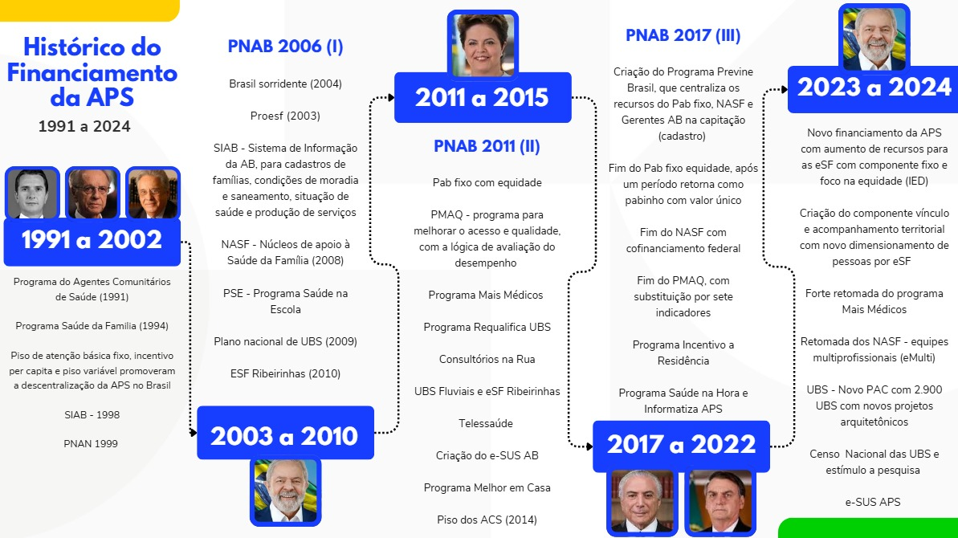

Slide 19
3. PERFIL, SELEÇÃO, CONTRATAÇÃO, FORMAÇÃO E ATRIBUIÇÕES
LINHA DO TEMPO
Anos 90
1991 – Curso Introdutório (formação inicial);
1994 – Criação do Programa Saúde da Família (PSF) e incorporação dos ACS às eSF. Novas demandas de capacitação.
Anos 2000
2011 – Instituição da Política Nacional de Educação Permanente em Saúde (PNEPS) que prioriza a capacitação e atualização de todos os profissionais do SUS, incluindo os ACS.
2013 – Curso Técnico em Agente Comunitário de Saúde (CTACS) – oferta pelo governo federal, em parceria com estados e municípios.

Slide 20
2020 – Capacitações sobre COVID-19 - durante a pandemia foram ofertadas capacitações específicas sobre protocolos de prevenção, rastreamento de casos e orientações de segurança para o trabalho em campo.
2021/2022 – Lançamento da primeira turma do Saúde com Agente - programa de capacitação do Ministério da Saúde, em parceria com o Conselho Nacional de Secretarias Municipais de Saúde (CONASEMS) para formação técnica para ACS e ACE.
2024 - Lançamento da segunda turma do Saúde com Agente.
2025 – Lançamento previsto para o curso “Conhecer para prevenir a desinformação em saúde nos territórios” – 400mil vagas em 2 anos, 8 turmas x 50mil participantes / LabECoS-UnB

Slide 21

3. PERFIL, SELEÇÃO, CONTRATAÇÃO, FORMAÇÃO E ATRIBUIÇÕES
ATRIBUIÇÕES DOS ACS
ADSCRIÇÃO DE CLIENTELA
Definição precisa do território de atuação
TERRITORIALIZAÇÃO
Mapeamento da área, compreendendo segmento populacional determinado

Slide 22
3. PERFIL, SELEÇÃO, CONTRATAÇÃO, FORMAÇÃO E ATRIBUIÇÕES
ATRIBUIÇÕES DOS ACS
DIAGNÓSTICO DA SITUAÇÃO DE SAÚDE DA POPULAÇÃO
Cadastramento das famílias e dos indivíduos, gerando dados que possibilitem a análise da situação de saúde do território
PLANEJAMENTO BASEADO NA REALIDADE LOCAL
Programação das atividades segundo critérios de risco à saúde, priorizando solução dos problemas

Slide 23
3. PERFIL, SELEÇÃO, CONTRATAÇÃO, FORMAÇÃO E ATRIBUIÇÕES
ATRIBUIÇÕES DOS ACS
Realizar, por meio da visita domiciliar, acompanhamento mensal das pessoas, famílias e comunidades;
Promover a educação e a mobilização comunitária, visando a ampliação da consciência sanitária da população e o controle social;
Identificar parceiros e recursos existentes na comunidade que possam ser potencializados em parceria com a eSF.

Slide 24

Em síntese: ACS no Brasil é ...
  Ser articulador, mediador, elo, ponte entre os serviços de saúde e a vida no território;
  Conhecer os serviços de saúde e de referência existentes na comunidade;
  Saber analisar os problemas e questões do processo de saúde-doença-cuidado da comunidade em sua área de atuação;
  Ser educador e promotor da saúde das pessoas, famílias e comunidades.

Slide 25
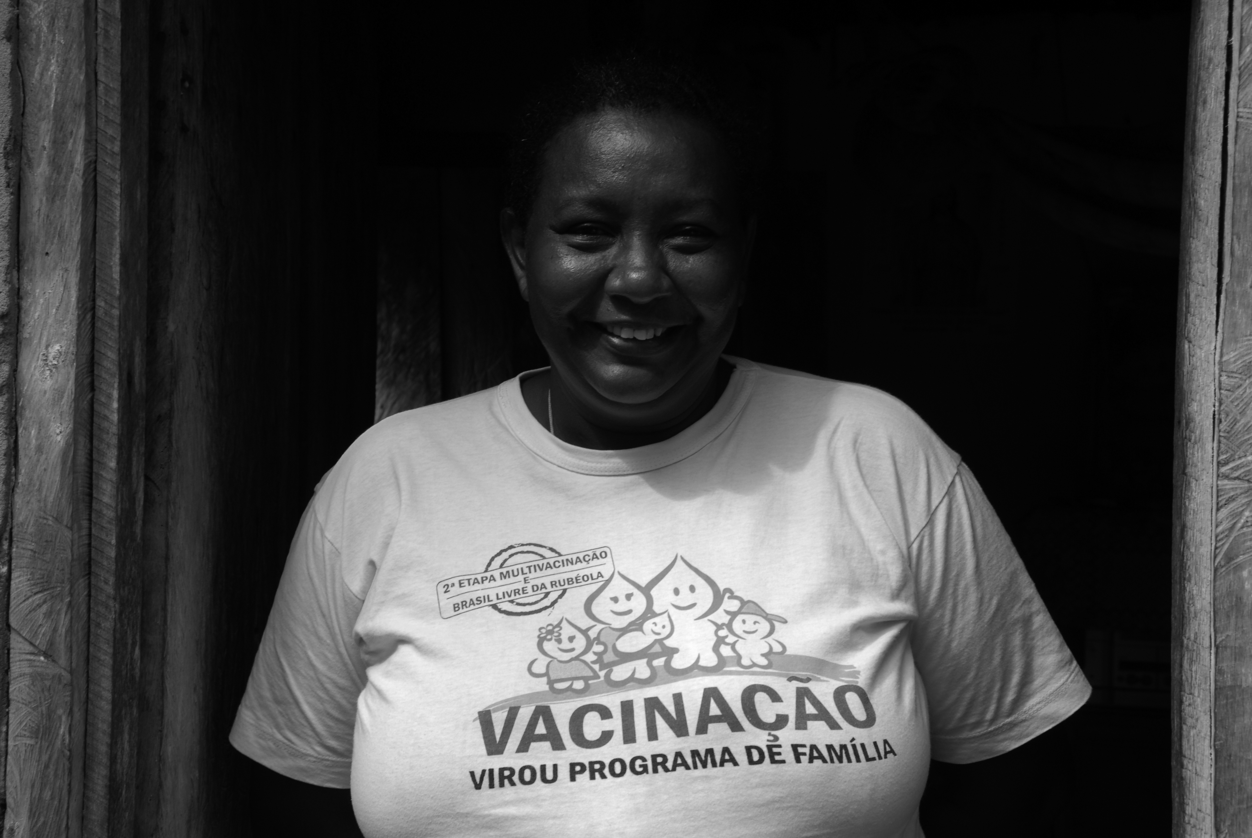
CONQUISTAS
4

Slide 26
4. CONQUISTAS
1 | Ampliação do acesso em áreas inóspitas (rurais e periferias das cidades e comunidades vulneráveis);
2 | Reorganização, qualificação e foratlecimento das Unidades Básicas de Saúde (UBS);
3 | Redução da Mortalidade Infantil e Materna;
4 | Contribuição para o aumento da cobertura vacinal, do pré-natal, e redução da desnutrição proteico-calórica;
5 | Controle e Prevenção de Doenças Crônicas Não Transmissíveis (DCNT);
6 | Redução de internações por condições sensíveis à Atenção Primária;

Slide 27
4. CONQUISTAS
7 | Controle de Doenças Infecciosas e Endêmicas;
8 | Contribuição na promoção de territórios verdes e saudáveis;
9 | Promover o engajamento da comunidade e ações de Educação em Saúde;
10 | Apoio às respostas a crises sanitárias e climáticas;
11 | Articulação das políticas públicas nos territórios de atuação (Toda Criança na Escola, Bolsa Família, Verde e Meio Ambiente);
12 | Geração de emprego e renda.

Slide 28


Slide 29
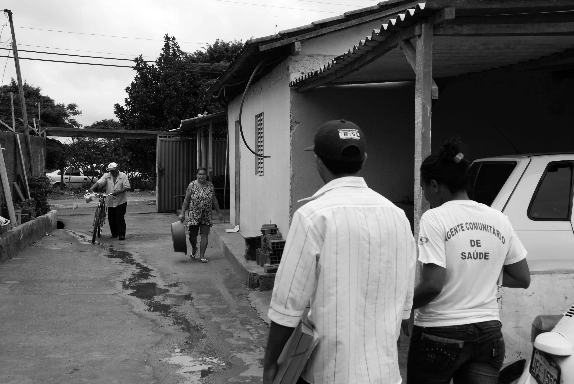
FUTURO DOS ACS:
DESAFIOS CONTEMPORÂNEOS
5

Slide 30


5. FUTURO DOS ACS: DESAFIOS CONTEMPORÂNEOS
DESIGUALDADES REGIONAIS
Foto: Getty Images
Foto: : Rovena Rosa/Agência Brasil

Slide 31
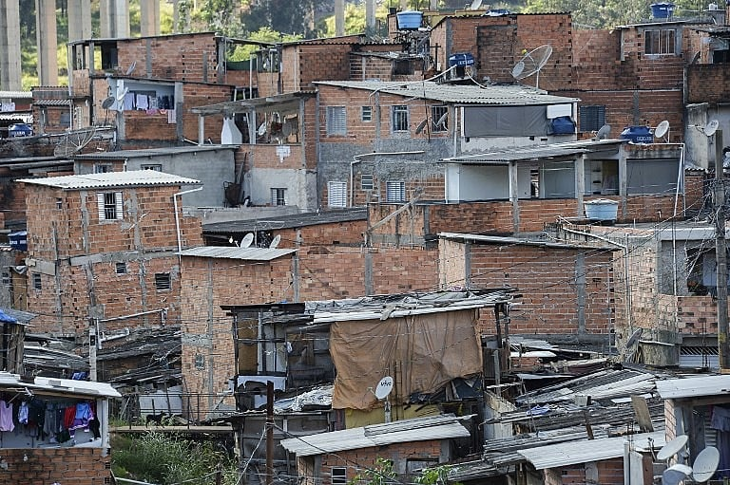
5. FUTURO DOS ACS: DESAFIOS CONTEMPORÂNEOS
POBREZA NAS PERIFERIAS DOS GRANDES CENTROS URBANOS

Slide 32
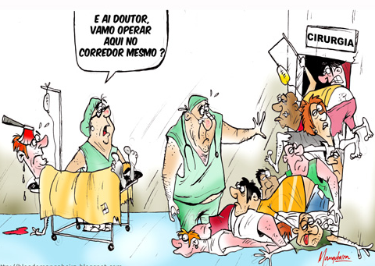
5. FUTURO DOS ACS: DESAFIOS CONTEMPORÂNEOS
CRISE DO MODELO DE ATENÇÃO
Incoerência entre a situação epidemiológica - tripla carga de doença com predominância das condições crônicas (cerca de 75% da carga de doença)...
...e o modelo de organização dos serviços voltado para atender as condições agudas.

Slide 33
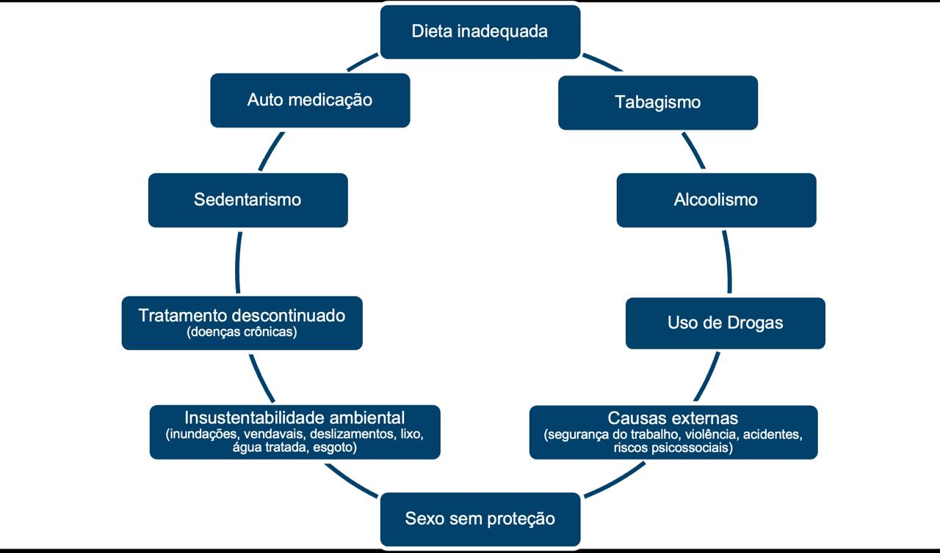
5. FUTURO DOS ACS: DESAFIOS CONTEMPORÂNEOS
TRANSIÇÃO EPIDEMIOLÓGICA - TRANSIÇÃO SÓCIO CULTURAL

Slide 34
5. FUTURO DOS ACS: DESAFIOS CONTEMPORÂNEOS
O subfinanciamento;
O alcance dos ODS 2030;
Os determinantes sociais da saúde;
Letramento e inclusão digital em saúde;
Uso de Tecnologias Digitais;
Foco na Saúde Mental;
Integração com Serviços Sociais.

Slide 35





5. FUTURO DOS ACS: DESAFIOS CONTEMPORÂNEOS
41%
dos agentes enfrentam grandes dificuldades para se comunicar com a comunidade por conta da desinformação.
14.528
profissionais pesquisados no estudo, sendo 11.697 Agentes Comunitários de Saúde e 2.831 Agentes de Combate às Endemias.

Slide 36
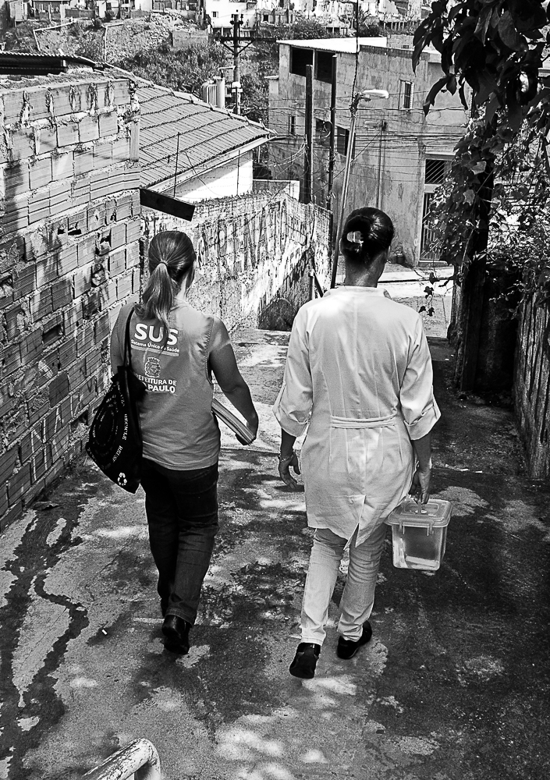
TEMOS MUITO A CAMINHAR...

Slide 37
MUITO OBRIGADA!
Profa. Dra. Maria Fátima de Sousa
Universidade de Brasília

